Slide 1
PROJECT:RT 刺客動畫規劃

Slide 2
動畫銜接圖一 操作角色行動時
3.移動
走跑循環動畫
移動中止
跑停動畫
4.推移
移動中接觸敵方單位時將其推開一格
若觸發前格必然觸發
經常觸發
未進行移動
5.終結技
移動到終點時對範圍內敵人進行攻擊 【前搖-攻擊-後搖】
2.路徑規劃
預備啟動-積蓄力量
6.備戰
施放強化自身技能
1.待機
呼吸循環
7.支援
施放增益友軍技能
8.奧義
施放動作:視內容而定
蓄力/詠唱
持續集氣的循環動畫

Slide 3
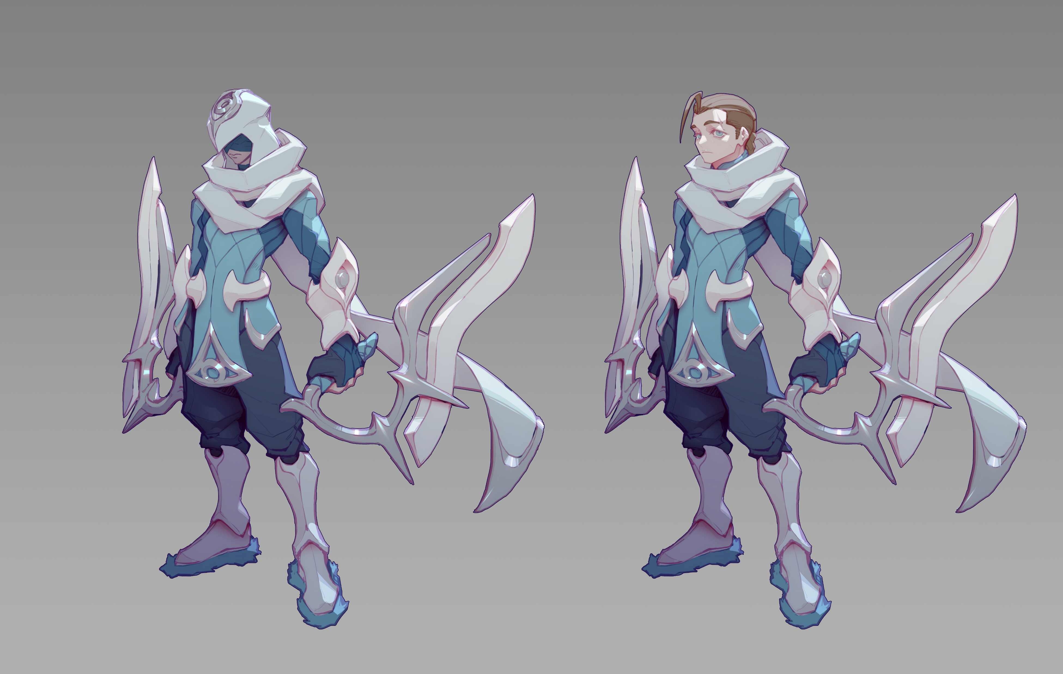
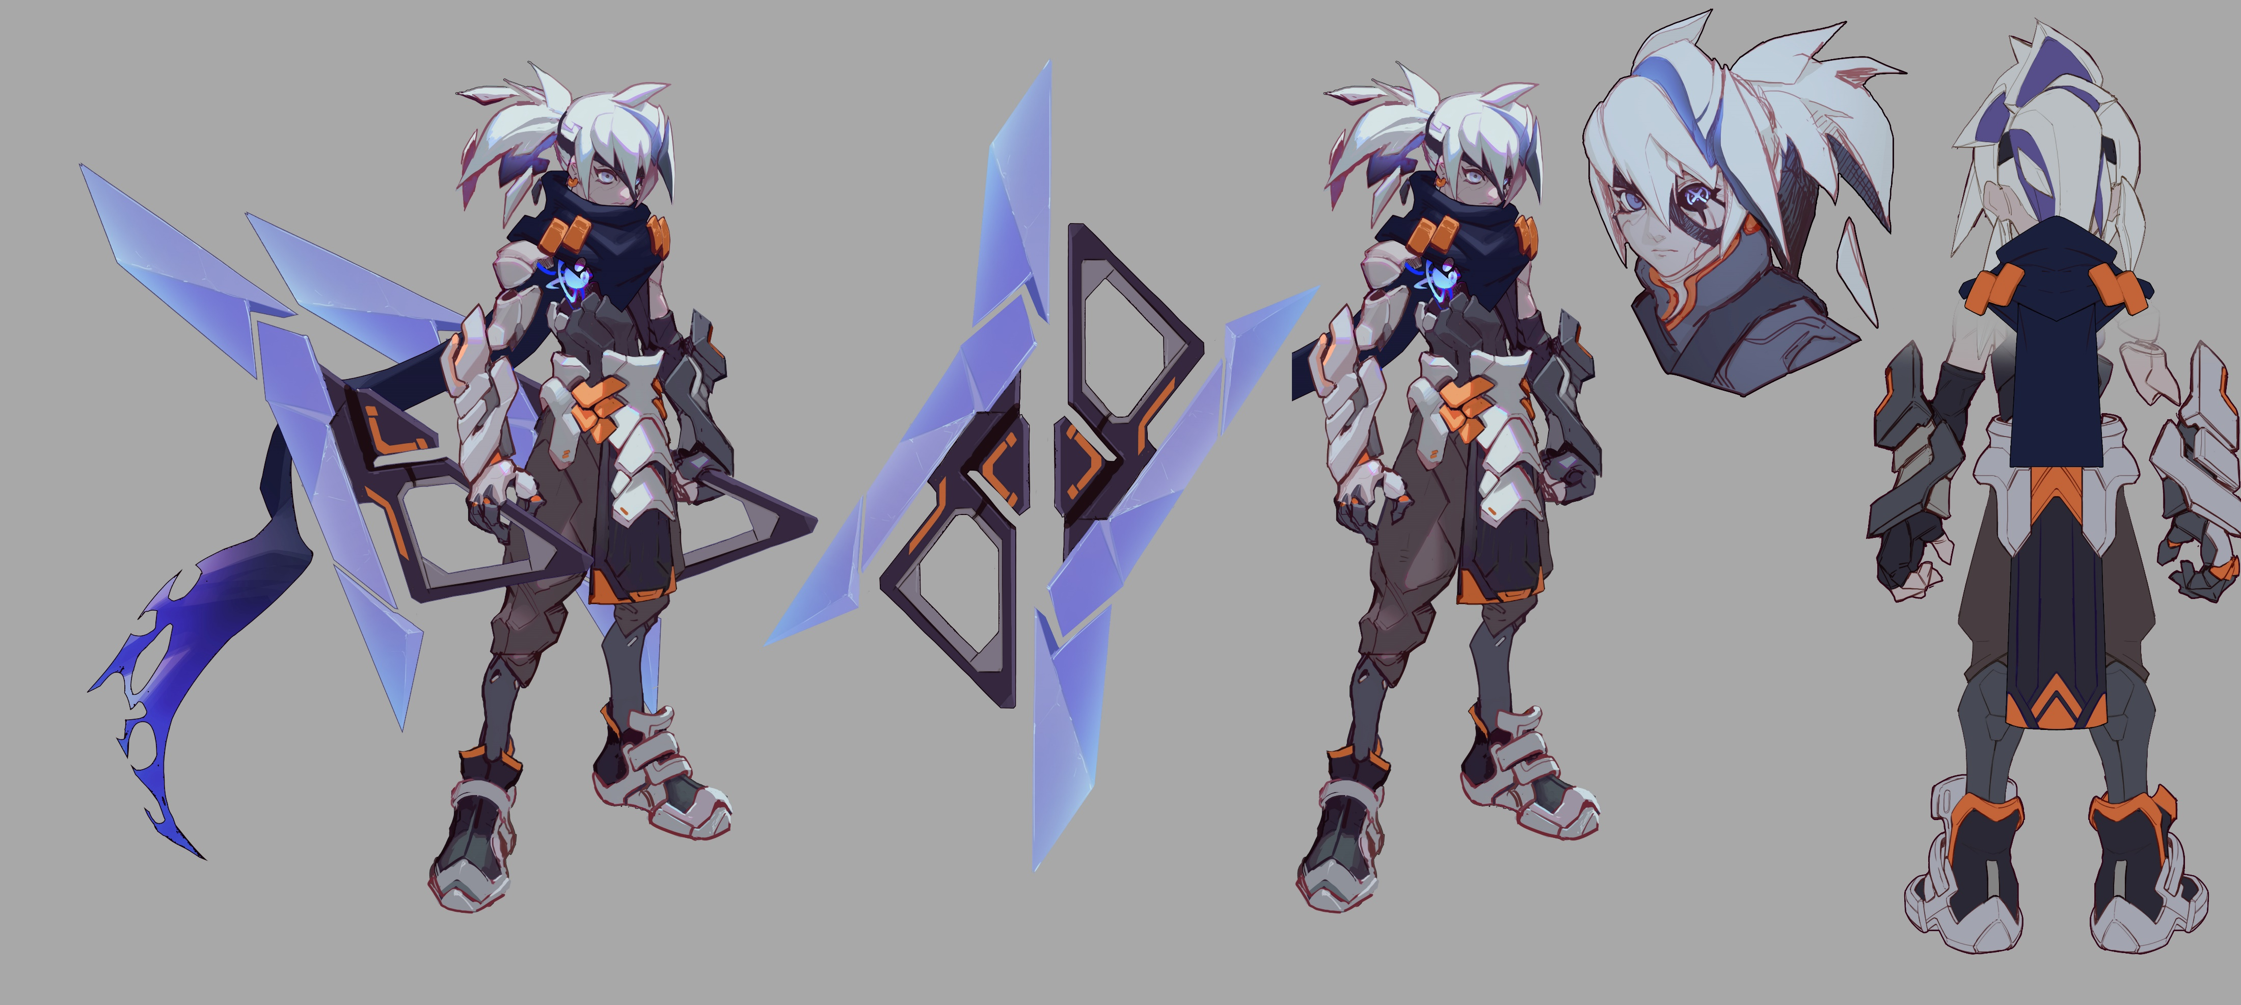
【刺客職業】整體動作性格概述
刺客的職業定位是: 高額單體輸出、重複斬擊路徑上的敵人
關鍵詞: 雙手各持一把武器(反手持握)、高速多段斬擊、移動迅捷感、速度極快故斬擊出現後於攻擊動畫

Slide 4
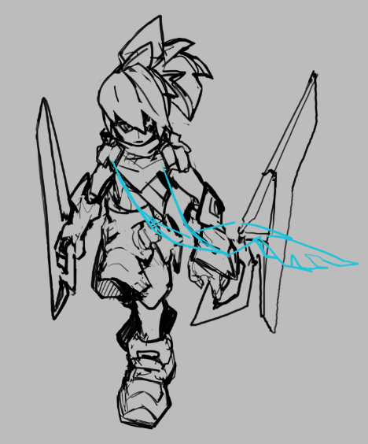
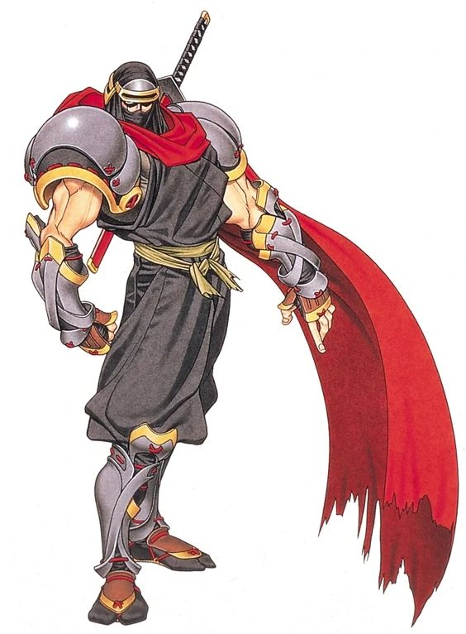
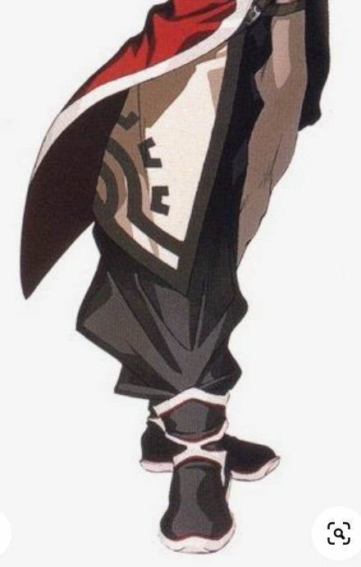
【1.待機】
待機動畫的時機:「角色沒有被操作、無行動時」的基礎動畫，待機動畫有呼吸循環(呼吸起伏大 速度頻率慢)。
-關鍵詞: 冷酷、敏捷感、剪影形狀呈現倒三角形
-動作連貫性: 【1.待機】必須流暢銜接到【2.路徑規劃】
前後腳 (後腳踮腳也OK)

Slide 5
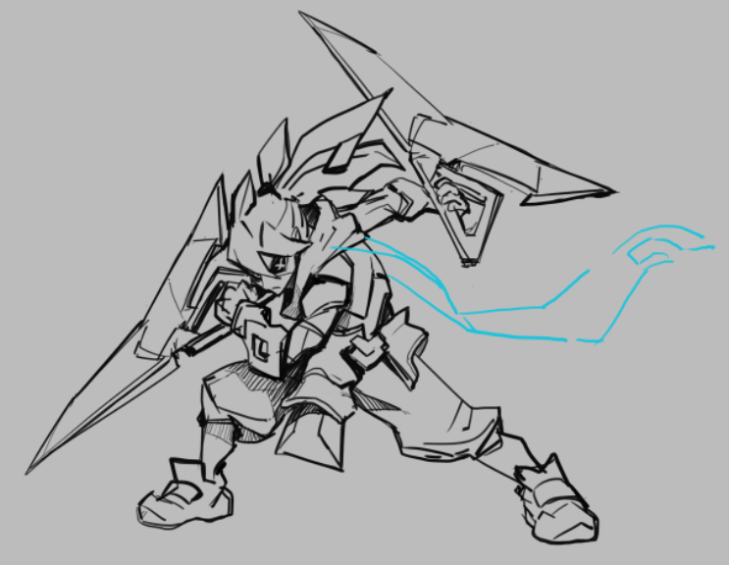
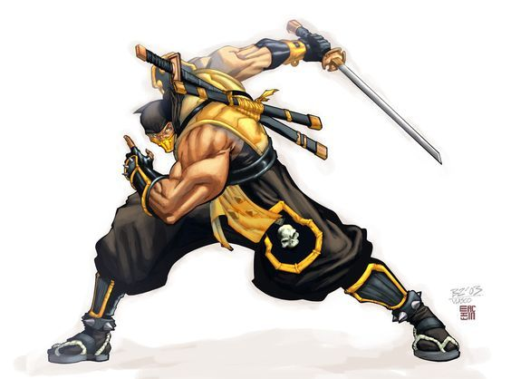
【2.路徑規劃】
路徑規劃動畫的時機:「當角色被玩家操作，正在規劃其移動路徑」的預備出擊動畫，有呼吸循環。
-關鍵詞: 低重心、扭轉身體積蓄力量、隨時準備衝出去的肌肉緊繃 張力感
-動作連貫性: 從【1.待機】流暢銜接到【2.路徑規劃】，而規劃被取消時需要接回【1.待機】；
規劃未被取消時需要接到【3.移動】或【終結技】 (或【備戰】、【支援】)

Slide 6
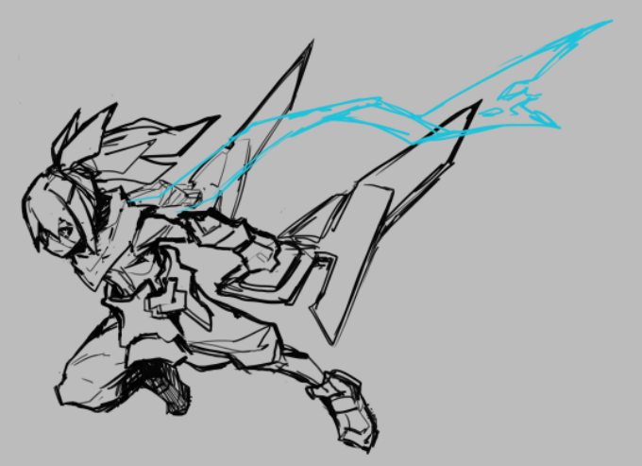
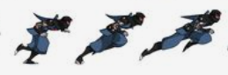
【3.移動】
移動動畫的時機:「當路徑規劃被確定後，角色開始沿路線走跑」，邏輯上分為三個階段: 【起動->走跑(可循環)->跑停】
-關鍵詞: 疾行感、跑步而非走路、重心極低、雙手武器向後:整體剪影是一個很流線的形狀
-動作連貫性: 必須從【2.路徑規劃】動作流暢銜接到【3.移動】、且【3.移動】中需流暢銜接到【4.推移】/【5.終結技】
移動製作上，先以「每一個地格是一個完整步伐的循環」來製作。

Slide 7

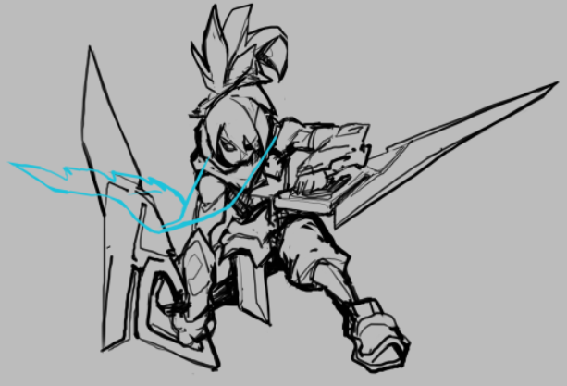
【4.穿越敵人】做4種穿越後動作
穿越敵人動畫的時機:「當移動路徑上有敵方單位時，刺客會穿越對手並造成傷害」，本動作需要與移動絲滑銜接、 呈現:「刺客在穿越瞬間變為迅影(特效)，敵方身上出現被斬刀光，接著刺客出現在穿越對手後的格子上，做出攻擊完畢的動作」
-關鍵詞: 呈現攻擊完畢的動作、與移動銜接流暢、無停滯感、攻擊後定格動作帥氣
-動作連貫性: 必須從【3.移動】動作流暢銜接到【4.穿越敵人】、且【 4.穿越敵人】需流暢銜接回【3.移動】/或接到【5.終結技】
移動
穿越瞬間變為迅影(特效)
(角色模型由動畫縮入地下)
再次出現在穿越對手後的格子上，做出攻擊完畢的POSE(這個動作共有四種，此為第一種)

Slide 8
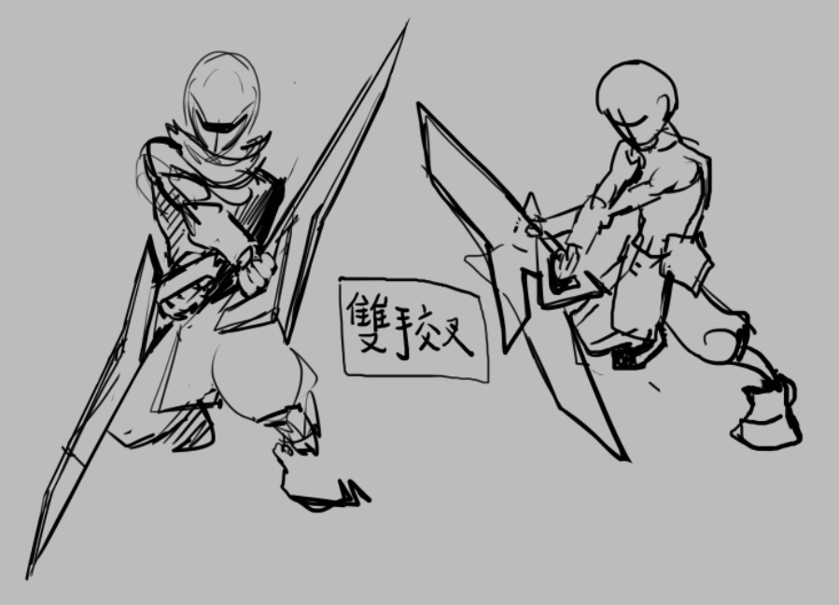
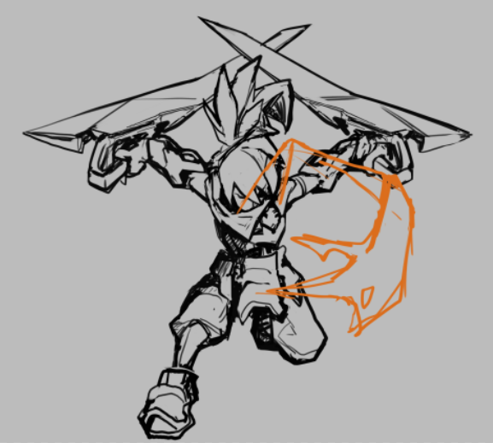
【4.穿越敵人】做4種穿越後動作
三.雙手扭轉交叉 武器幾乎呈現一直線
二. 沿用終結技中I的一段(反手持握)
四. 沿用路徑規劃

Slide 9
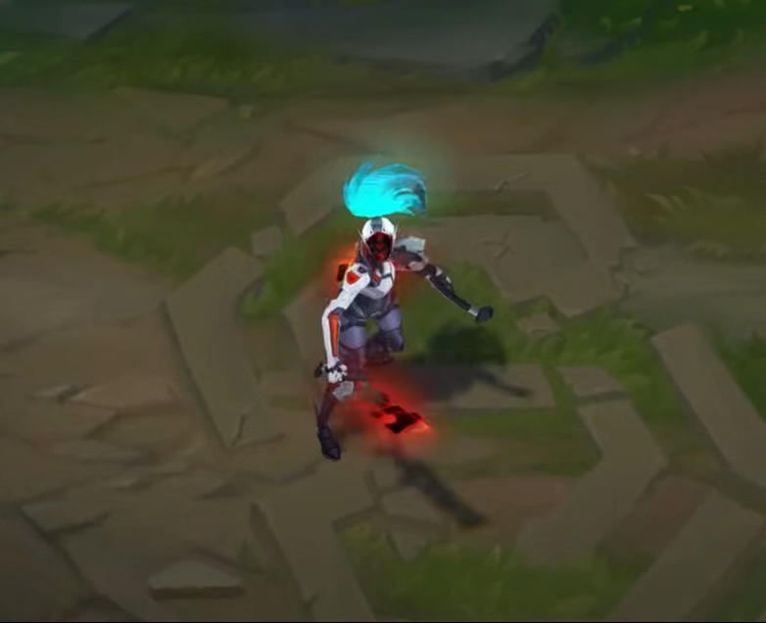
武器持握:轉換正反手參考

Slide 10
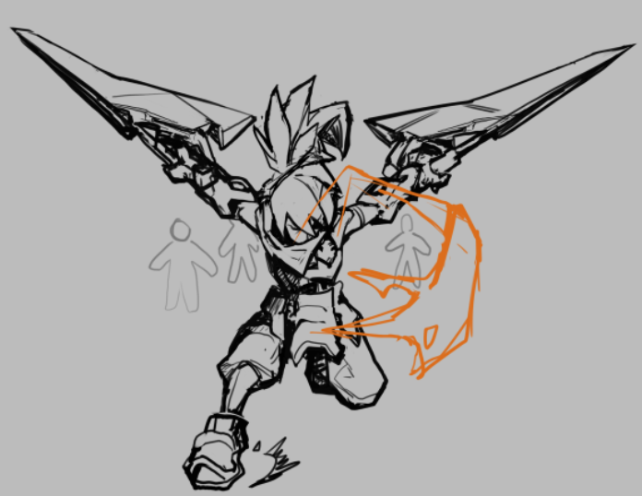
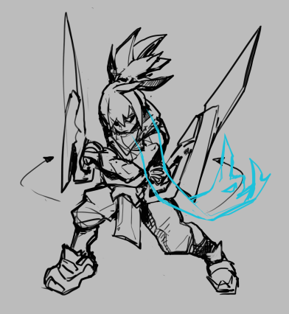
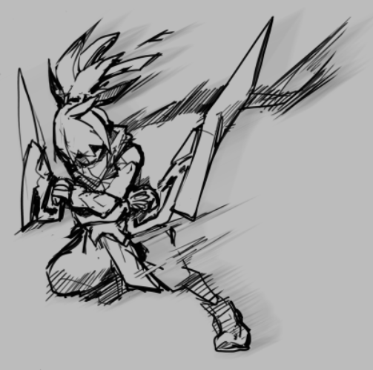
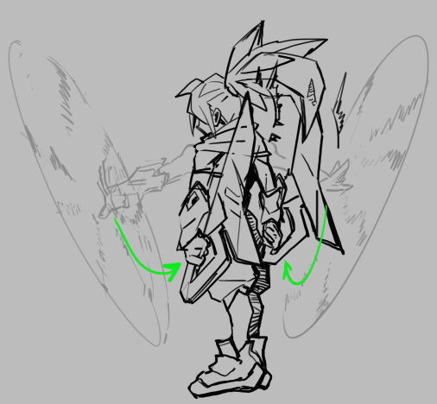
【5.終結技I】
終結技的時機:「當角色移動到終點，且武器範圍內有敵人時，會以終結技攻擊範圍內的敵人」 本技能是最主要的傷害來源，有完整的:「前搖預備->終結攻擊->後搖收招」過程，體現累積到爆發的完整表演。
-關鍵詞: 瞬移、迅捷感、帥氣感 -動作連貫性: 必須從【3.移動】/【4.穿越】流暢銜接到【5.終結技】
往前一衝，然後人物消失
先製作前衝+攻擊動畫、
再讓人物縮地消失
再出現時，
呈現攻擊完畢的動作，
此時面朝方向與原來相反
將武器轉為正手持握，然後雙手交叉，
身體收緊蓄力
轉身面向初始的方向，同時旋轉手中武器，最後武器定格在反手持握(幾乎與手臂平行的姿勢)

Slide 11
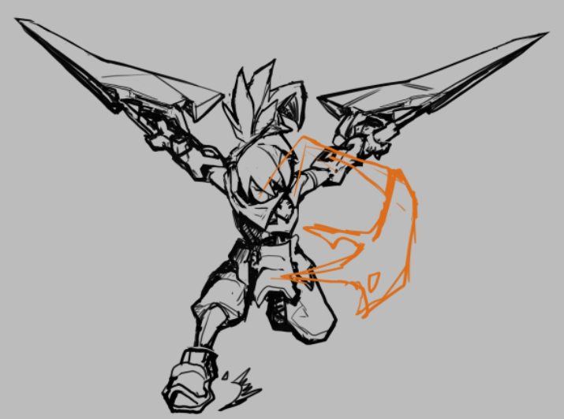
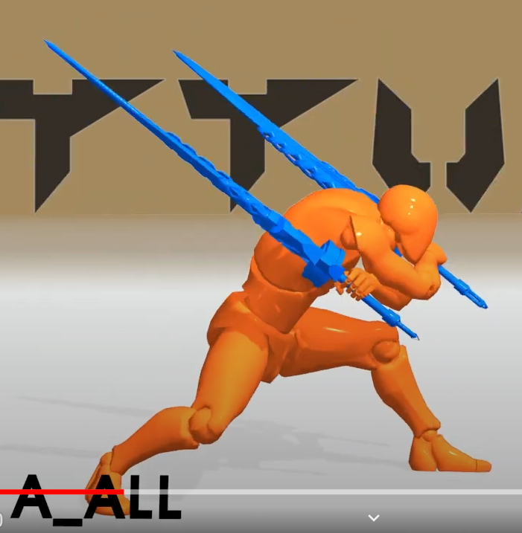
【5.終結技I-2 終結一修改版本】
以終結技I來修改。差別在於人物的消失時間較短、且人物的朝向始終沒有改變。
人物消失(僅一瞬間)
再出現時，呈現攻擊完畢的動作，
此時面朝方向與原來相同
起身(不轉向)同時旋轉手中武器，最後武器定格在反手持握(幾乎與手臂平行的姿勢)
將武器轉為正手持握，然後雙手交叉，
身體收緊蓄力

Slide 12
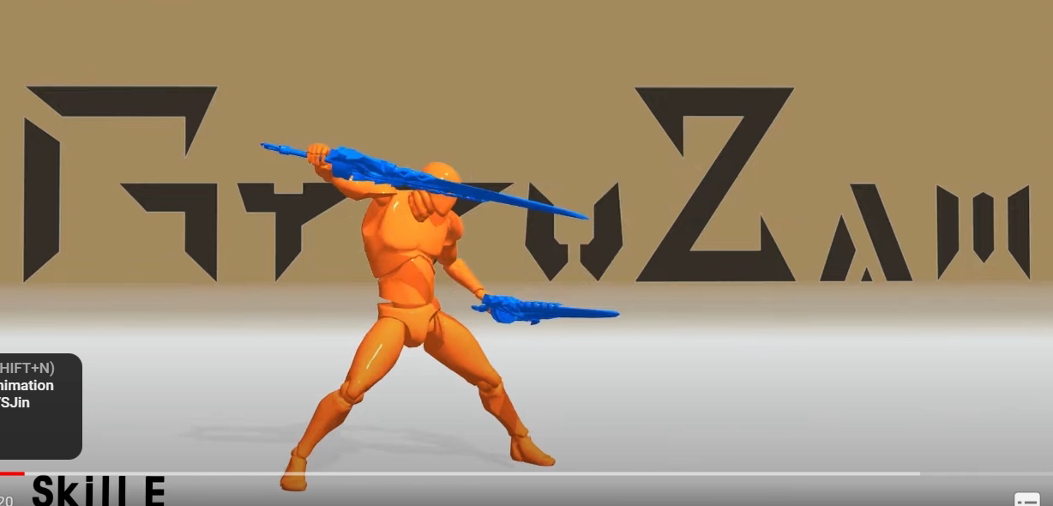
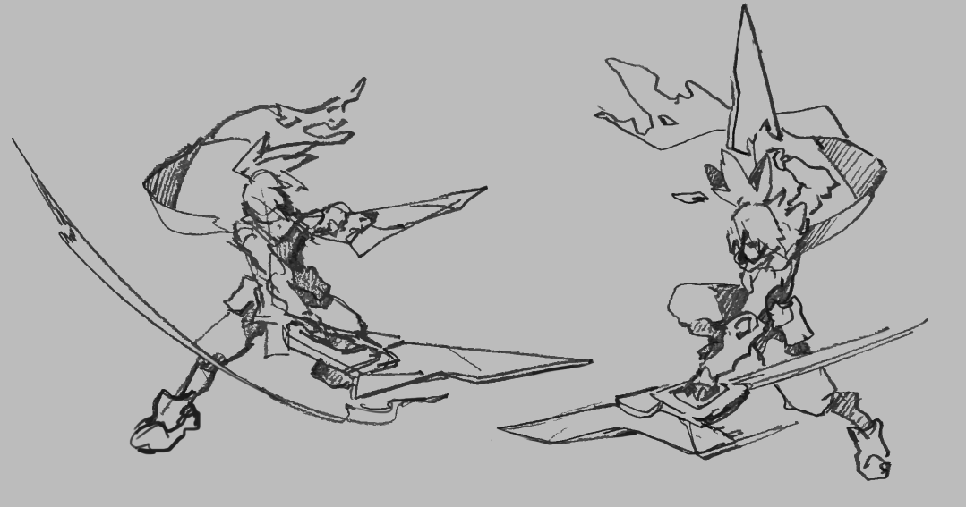
【5.終結技II】
終結技II由左右兩邊斬擊組成，可重複銜接撥放。
動作概念僅為示意，正反手持握、動畫細節等需要進一步設計。
-關鍵詞: 迅捷感、帥氣感

Slide 13
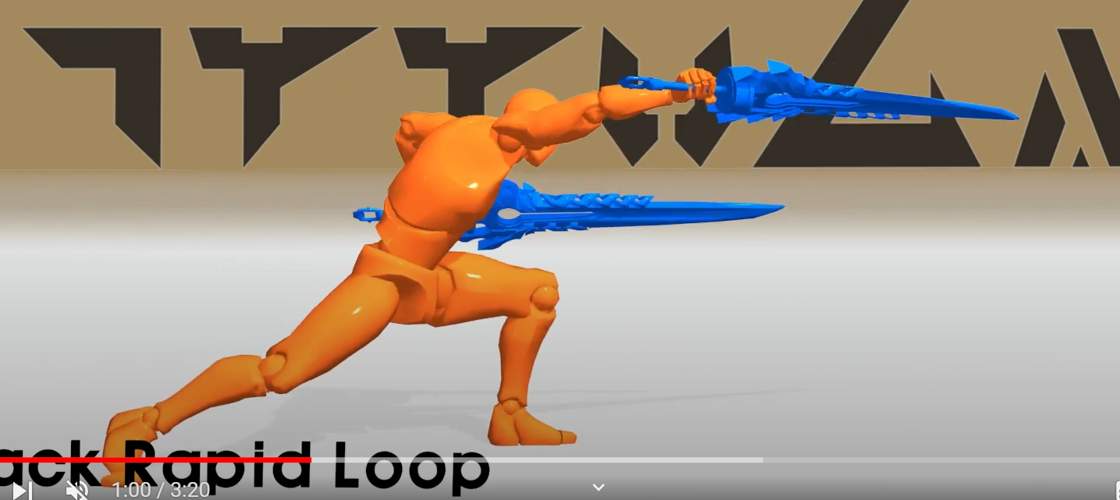
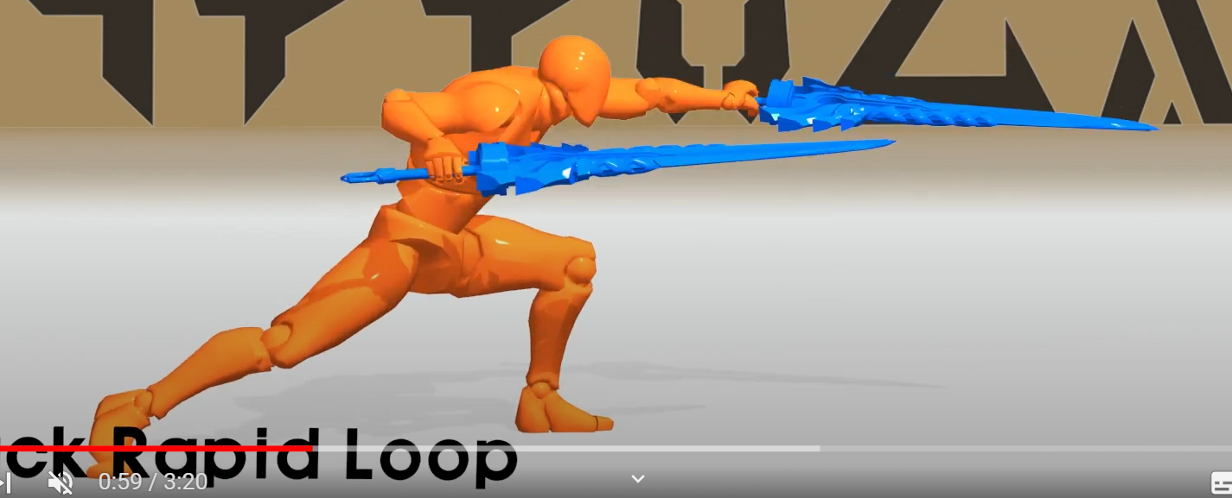
【5.終結技III】
終結技II由左右兩邊刺擊組成，可重複銜接撥放。
-關鍵詞: 迅捷感、高速連續攻擊 參考:https://youtu.be/S8URbxcEXUk?list=PLBMEVJHaqHZRY6qTUEBIgxsxnPjc7l-94&t=54

Slide 14
【8.奧義III】
警戒類型的奧義: 「對離開或進入特定範圍的敵人，立即發起攻擊」 結構是:【預警動作(循環播放)+攻擊動作】
用終結技動作微調，將預警動畫做成能夠循環。
+
預警循環時，角色像是持續發力，
有呼吸與肌肉緊繃的表現 。
攻擊時，沿用終結技攻擊動畫
(本動畫不隱藏人物，會展示出過程)

Slide 15
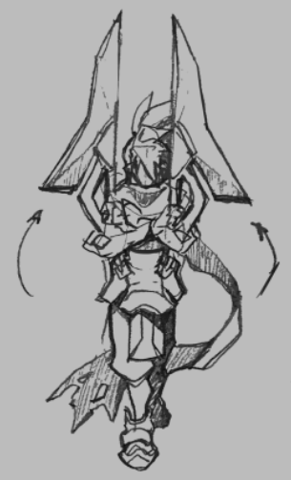
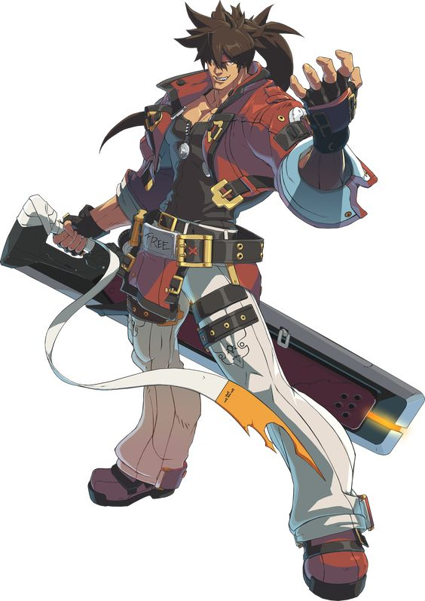
【6.備戰(2個動畫)】
備戰的時機:「當角色移動到終點，且武器範圍內無敵人時，會對自身施放備戰技」 本技能的對象是自身，效果是: 數值增幅或是得到增益，不需要複雜的動畫表現。可以嘗試2~3簡單的動作概念。
-關鍵詞: 簡潔有力、儀式感、自身加護、給自己打氣。 -動作連貫性: 必須從【3.移動-跑停】/【2.路徑規劃】銜接到【6.備戰】
舉劍立誓(正手持握)
左手用力抓握/握拳 (複用戰士的)

Slide 16
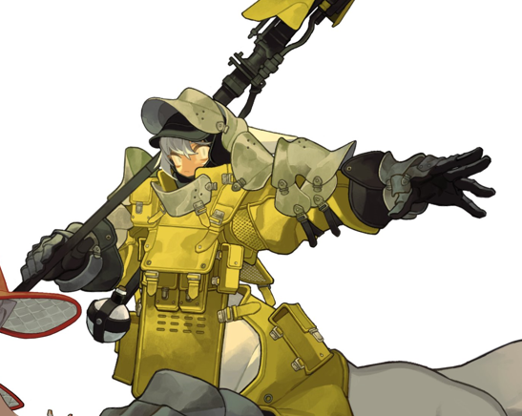
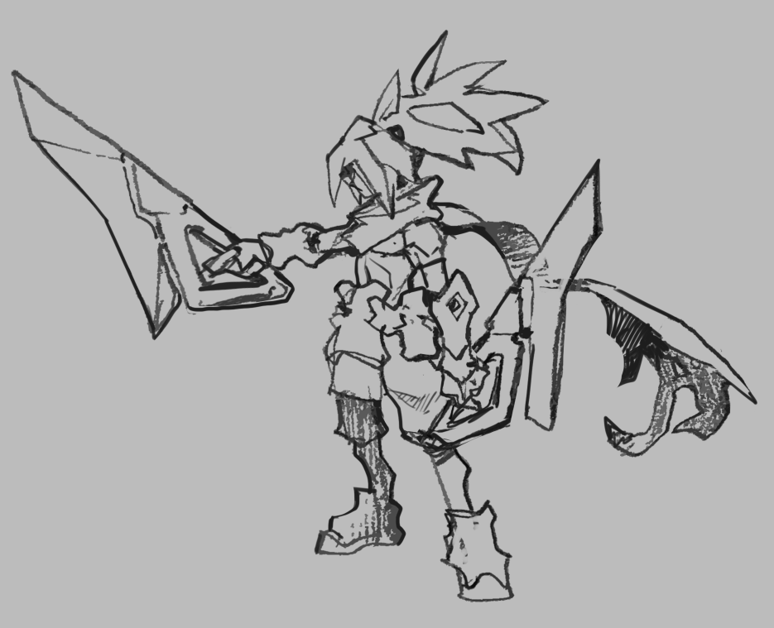
【7.支援(2個動畫)】
支援的時機:「當角色移動到終點，且武器範圍內有友軍時，會對友軍施放支援技」 本技能的對象是友軍，效果是: 給予數值增幅或是施加增益，不需要複雜的動畫表現。
-關鍵詞: 向外施加、儀式感、給予加護 -動作連貫性: 必須從【3.移動-跑停】/【2.路徑規劃】銜接到【7.支援】， 【7.支援】再接回【1.待機】
向前揮手施予加護(複用戰士的)
武器向前上方 給予友軍加護(複用戰士的)

Slide 17
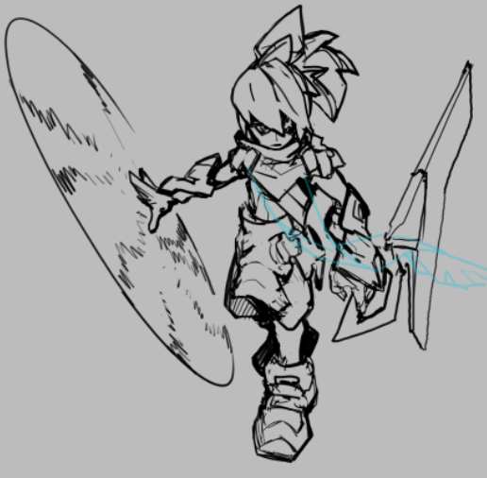
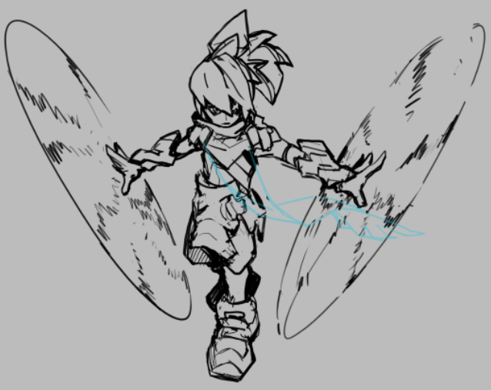
【8.奧義I】
奧義的時機:「玩家在角色待機的情況下可自由施放奧義。」 奧義的效果很多樣，大多可以分為: 「對自身施法、對他人施法、召喚物件等」
動畫製作上: 簡單的奧義以備戰與支援的動畫為基底增加演出來實現
-關鍵詞: 更強的儀式感、更多的演出 -動作連貫性: 必須從【1.待機】銜接到【8.奧義】，再接回【1.待機】
自身施法(數量與備戰相同):
以備戰動作深化，例如: 旋轉武器後+舉劍立誓
對他人施法(數量與支援相同):
以支援動作深化，例如: 旋轉武器後+指向他人
+
+

Slide 18
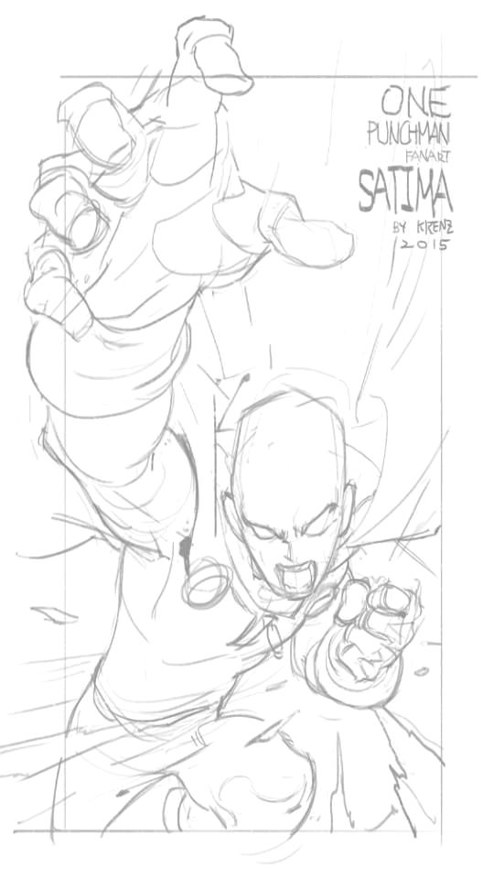
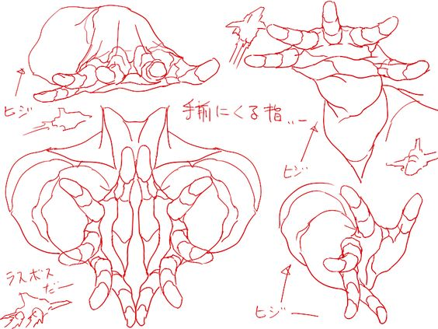
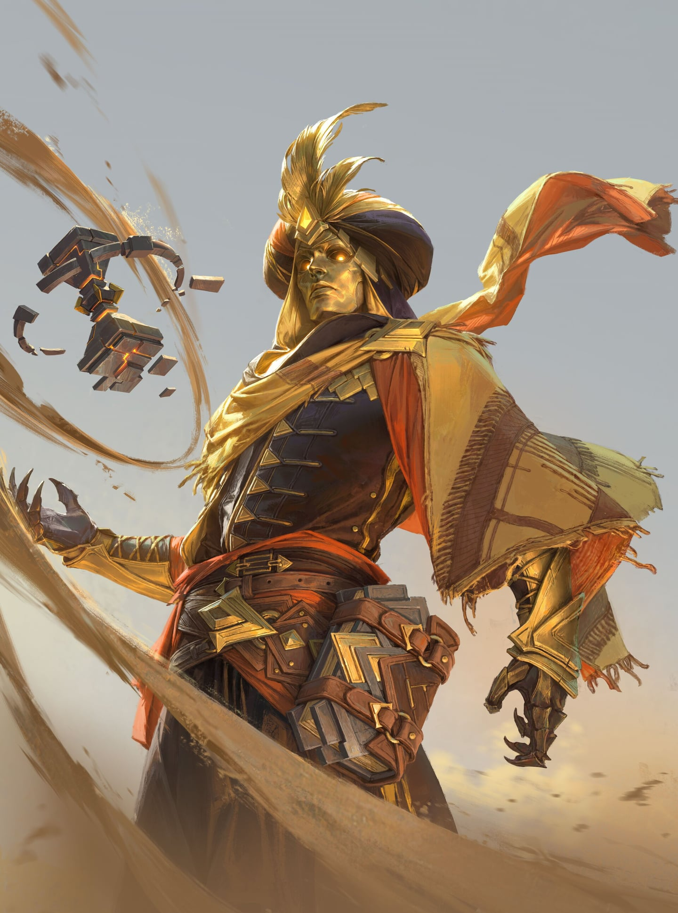
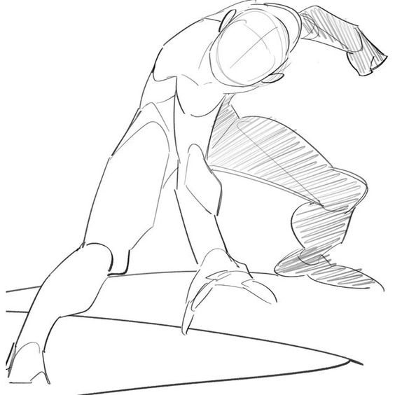
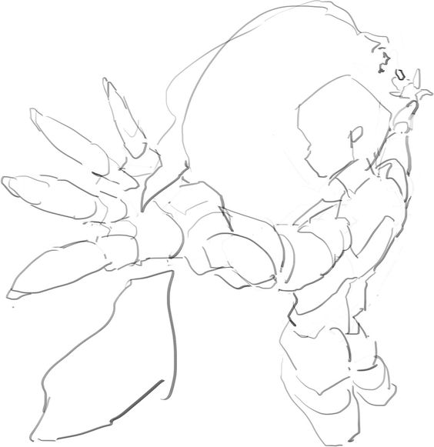
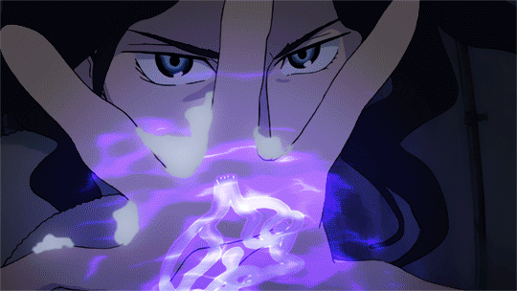
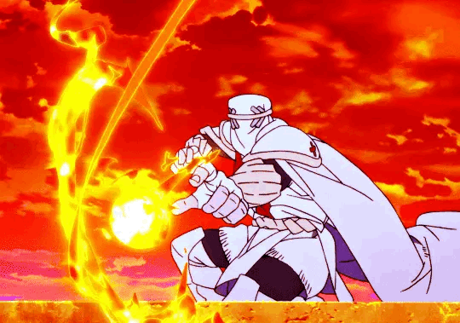
【8.奧義II】 (複用戰士的)
部分奧義有「跨回合持續詠唱/集氣」的需求，需要設計成能循環的持續動畫。
跨回合持續詠唱/集氣的奧義動畫: 結構是:【集氣動作(循環播放)+施放動作】
+
集氣循環時，角色的布匹與頭髮
有氣流從下往上吹拂的動態
施放時，將本來蜷曲蓄能的姿勢伸展開來，力量向前方釋放

Slide 19
動畫銜接圖二 非操作角色時
10.死亡
正面倒/背面倒
若觸發前格必然觸發
經常觸發
17.受擊退
待定
未進行移動
9.受擊
面擊、背擊、(側擊?)
12.暈眩
昏厥萎靡
循環動畫
0.開戰動畫
戰鬥開始時角色的表演
14.反擊
沿用終結技動畫
1.待機
呼吸循環
13.追擊
沿用支援/終結技動畫
15.警戒狀態
預備攻擊姿勢
警戒攻擊
施放增益友軍技能
11.休閒待機
久未動作觸發休閒動作

Slide 20
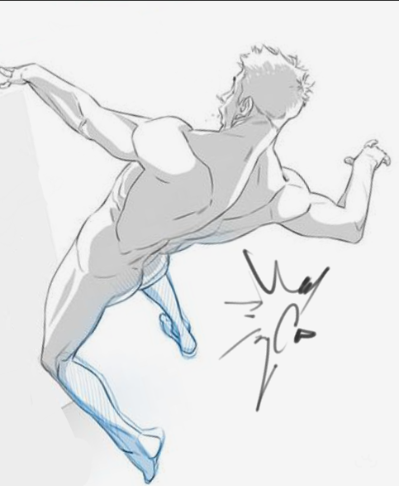
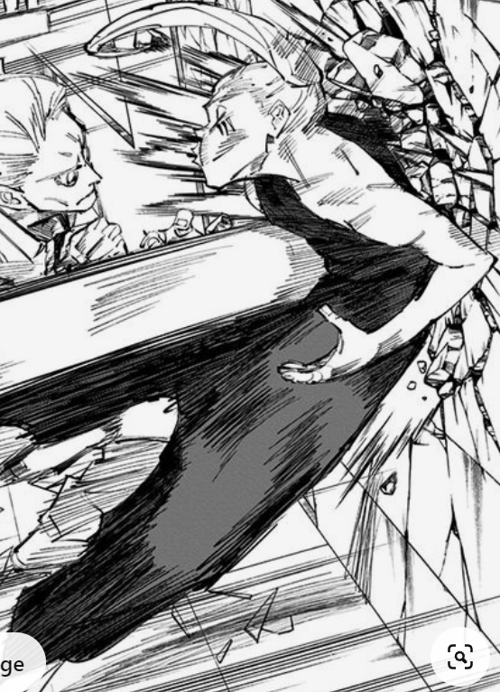
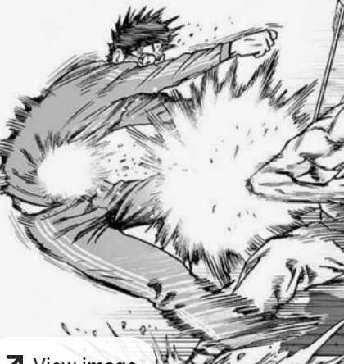
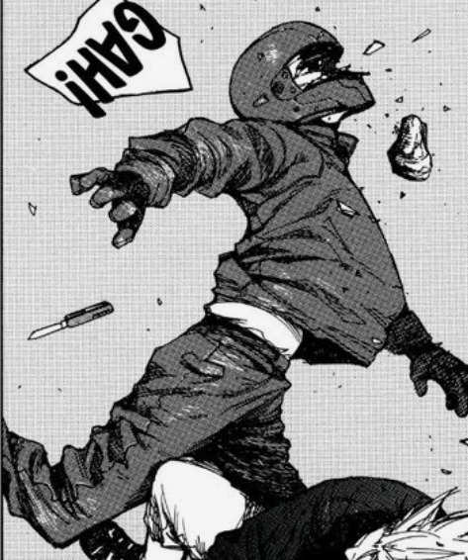
【9.受擊(2個動畫)】 (複用戰士的)
受擊動畫的時機:「角色受到傷害時」的動畫，時長短而有力
-關鍵詞: 短促、辨識度高
-動作連貫性: 【1.待機】必須流暢銜接到【9.受擊】，再銜接回【1.待機】(或【10.死亡】/【12.暈眩】)
(參考圖的動態可能過大，需要斟酌)
正面受擊: 身體向前彎曲
背面受擊: 身體向後彎曲

Slide 21
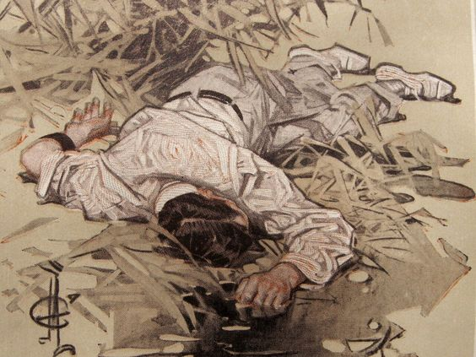
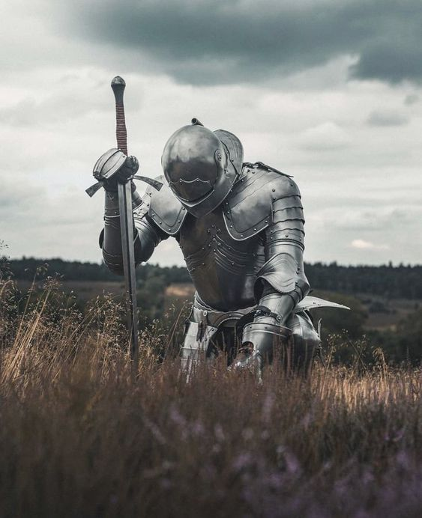
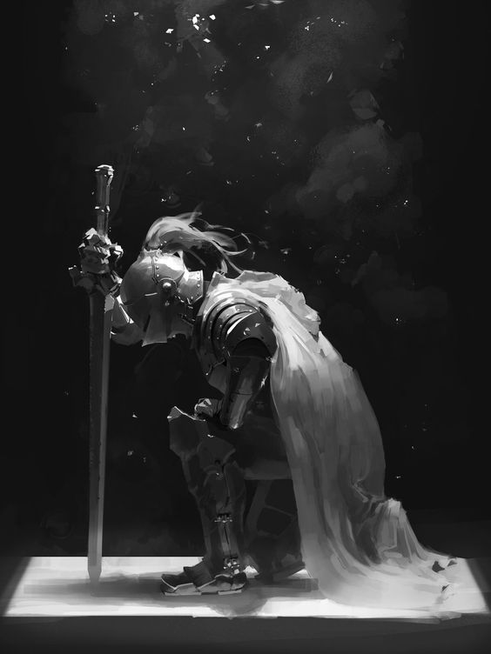
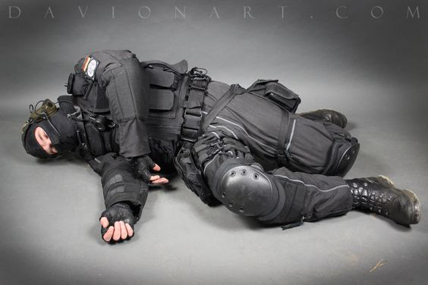
【10.死亡(2個動畫)】
死亡動畫的時機:「角色血量歸零時」的動畫，接在受擊之後播放
-關鍵詞: 隱忍、辨識度高、雙膝跪地 (或是任何跟戰士有差異的死亡過程)
-動作連貫性: 【9.受擊】必須流暢銜接到【10.死亡】
最終的死亡POSE需要跟戰士的相同、但過程要拉開差距
受致命傷 → 跪姿以武器撐地、顫抖搖晃 → 徹底力竭後倒地(正面與反面各一)

Slide 22
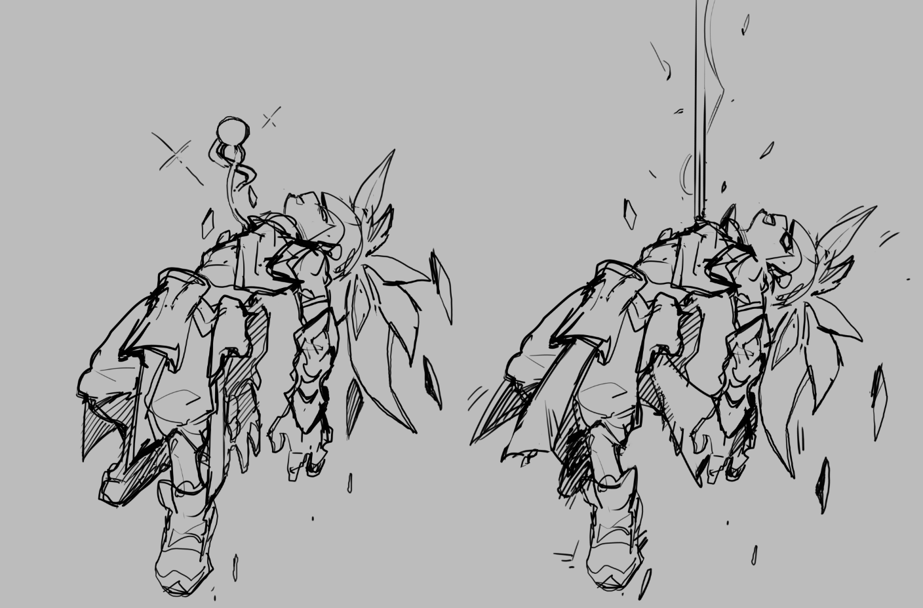
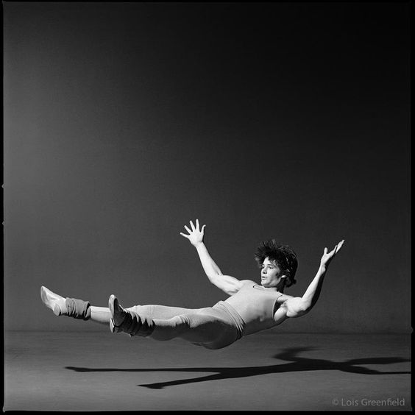
【10-1.死亡II-主角死亡】 (複用戰士的)
主角專用死亡動畫的時機:「我方全體角色死亡時」的動畫，
若主角早已死亡，就從地面軀體開始播放動畫；若剛剛死亡就銜接受擊動畫撥放。
-關鍵詞: 神聖感→心臟飛離後轉為軀殼的哀傷感
-動作連貫性: 【9.受擊】/【10.死亡】必須流暢銜接到【10-1.主角死亡】
正側面死亡倒地姿勢 → 身體緩緩上浮，心臟慢慢飄離軀體 → 心臟突加速，沖出畫面 → 身體氣力被抽空、浮力同時消失落地

Slide 23
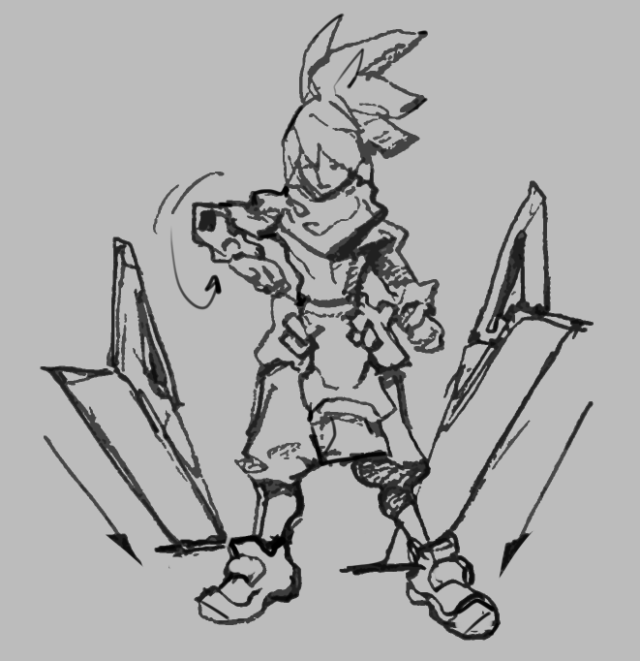
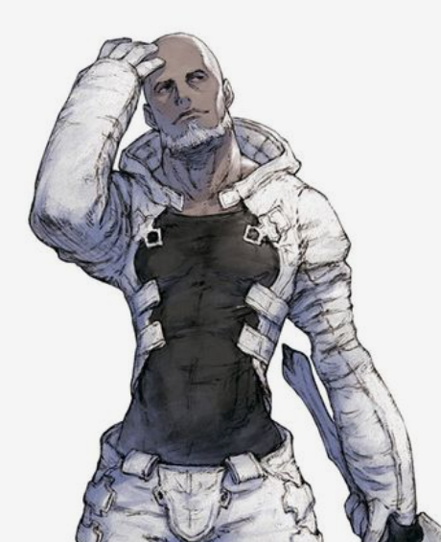
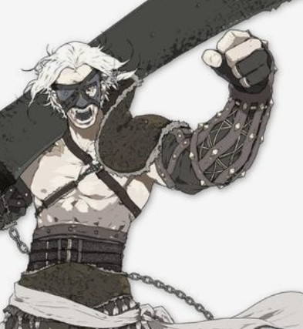

【11.休閒待機】
休閒待機的時機:「角色在未被操作也未受到傷害的狀態下，經過一段時間後自動播放」 目的是為了讓人物看起來更加生動鮮活，其中的伸展動態完成後，需要在休閒待機pose停駐2~3秒，再接回待機
-關鍵詞: 與待機狀態差異化、靜態轉動態 -動作連貫性: 必須從【1.待機】銜接到【11.休閒待機】，再接回【1.待機】
右手持握武器頭部朝下放置/插入地面中，身體動態變得鬆弛 → 接著，左手做一些伸展或是撥髮之類的休閒動作

Slide 24




【12.暈眩】 (複用戰士的)
暈眩的時機:「角色被數度背刺/失衡值過高時會暈眩」，動畫表現上需要跟待機差異明顯、高辨識度
-關鍵詞: 委靡軟爛、緩慢搖晃 -動作連貫性: 必須從【 9.受擊】銜接到【12.暈眩】
身體前傾低頭，頭部與肩部緩慢搖晃、畫圈

